Slide 1
强化学习基础 4.动态规划(DP) 4.6 动态规划的效率
吴贺俊
中山大学

Slide 2
学习内容
分析动态规划的效率
了解“维度诅咒”问题
了解异步动态规划方法

Slide 3
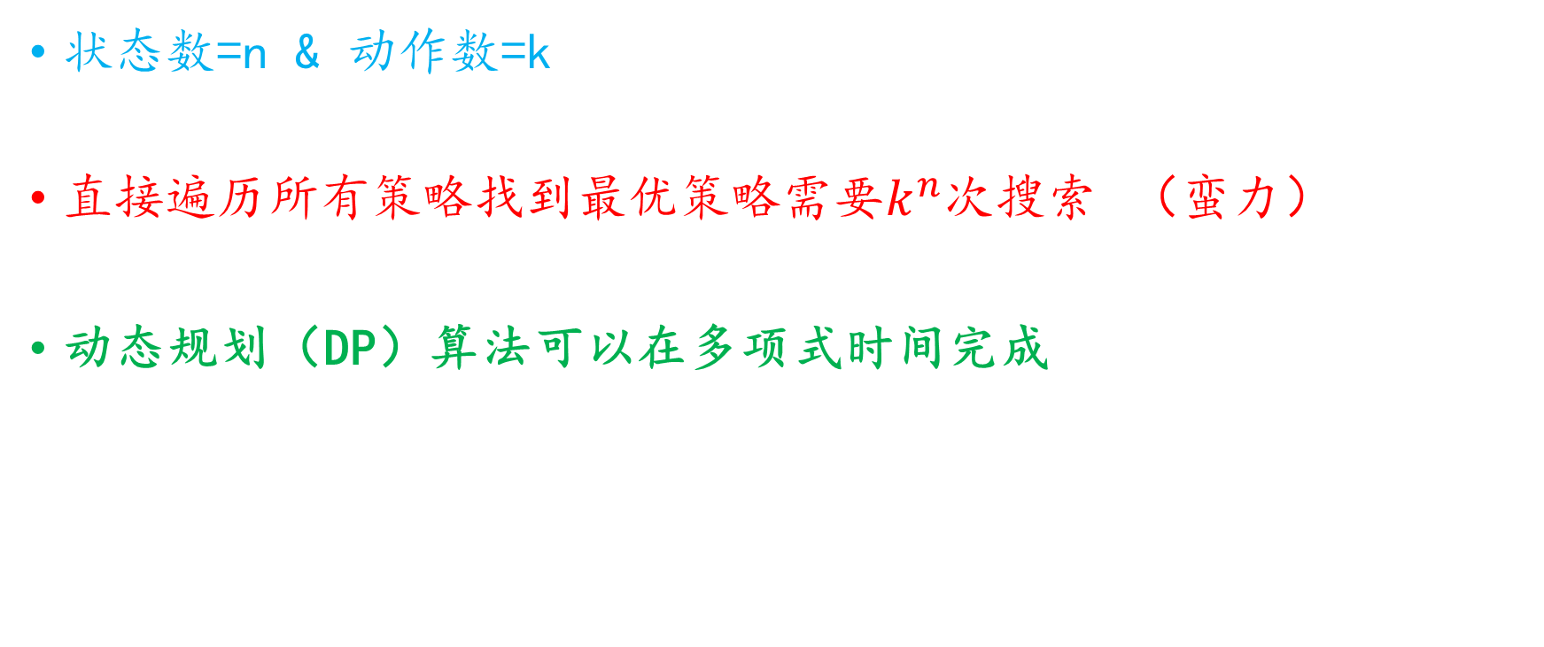
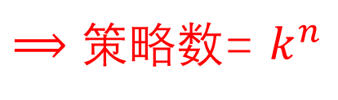
动态规划的优势
$⟹$ 策略数= $k^{n}$
状态数=n & 动作数=k
直接遍历所有策略找到最优策略需要$k^{n}$次搜索 （蛮力）
动态规划（DP）算法可以在多项式时间完成

Slide 4
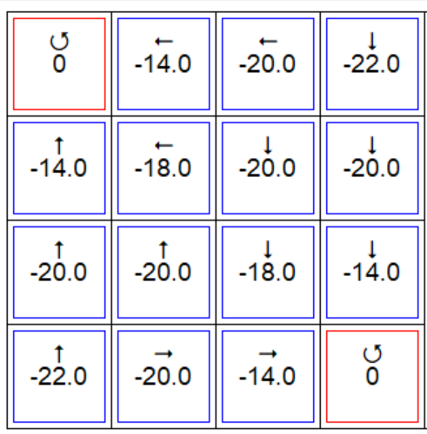
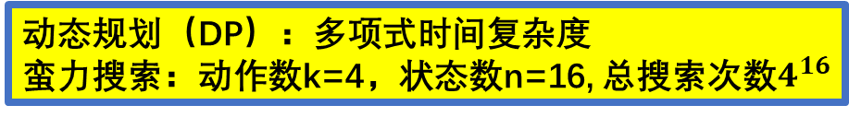
动态规划（DP）：多项式时间复杂度
蛮力搜索：动作数k=4，状态数n=16, 总搜索次数$4^{16}$

Slide 5
DP的维度诅咒（维度灾难）问题
维度灾难：问题规模会随着状态或动作的变量增长而指数级增长
网格世界：一个边长为100格的网格，和边长为1000格的网格,状态规模对比是10000 ：1000000
异步的动态规划方法：可解决有上百万状态的问题

Slide 6
同步动态规划
到目前为止，我们讲的方法都是同步动态规划方法
策略迭代方法：每次迭代的复杂度O(k²n²)
值迭代方法：每次迭代的复杂度O(kn²), k:动作数，n:状态数
分块 | 公式+思路 | 方法
预测 | 贝尔曼公式 | 迭代计算评估策略
控制 | 贝尔曼公式+贪婪改进 | 策略迭代
控制 | 贝尔曼最优方程 | 值迭代

Slide 7
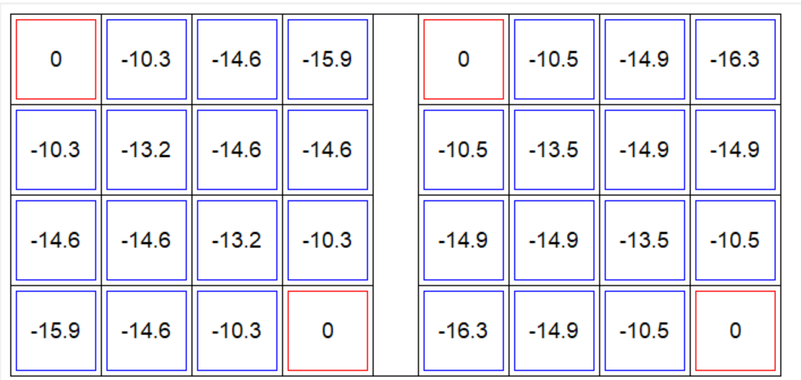
异步动态规划方法
同步动态规划一次更新全部的状态值（按状态循环一次）
异步动态规划常用方法
原地更新（In-place）
带优先级的扫描更新
（Prioritized sweeping）
实时更新（Real-time）
Notes:
In-place dynamic programming: 直接原地更新下一个状态的v值，而不像同步DP 中的迭代那样，需要额外存储新的v值。放弃区分新值和旧值！
带优先级的扫描方法，这种思想使用Bellman 差距 来确定哪些状态是比较重要的。Bellman error是指当前的状态值与更新后的状态值之间差的绝对值。显然，Bellman 差距越大，就会排到越前面，进行优先更新
实时：只更新那些与智能体相关的状态，用经验去选择那些更新状态的选择，因为有些状态虽然理论上存在，但在现实中几乎不会出现。

Slide 8
小结
动态规划的效率大幅度优于蛮力搜索
异步动态规划方法可以解决较大状态空间的问题
Notes:
本节就到这里：这一节我们知道了动态规划的效率大幅度优于蛮力搜索，而且，异步动态规划方法可以解决较大状态空间的问题

